Slide 1

上海第一家开源机器人俱乐部
孙毅
www.xiaokr.cc
小氪信息技术有限公司

Slide 2
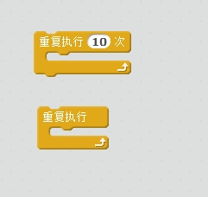
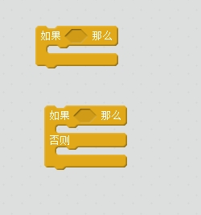
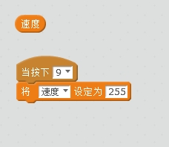
条件和循环——竞速小车
循环语句
条件语句
变量 名字----->数字

Slide 3
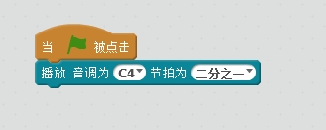
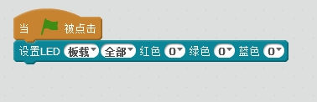
LED和蜂鸣器——炫彩小车
会呼吸的LED灯
会发声的蜂鸣器

Slide 4

红外信号——遥控小车
红外遥控器

Slide 5
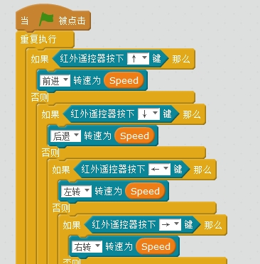
红外信号——遥控小车

Slide 6
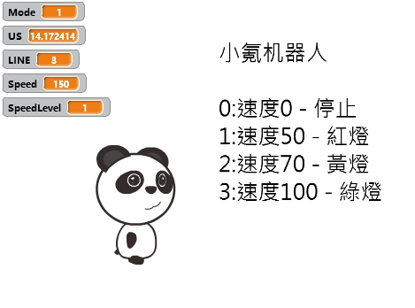
红外信号——遥控小车

Slide 7
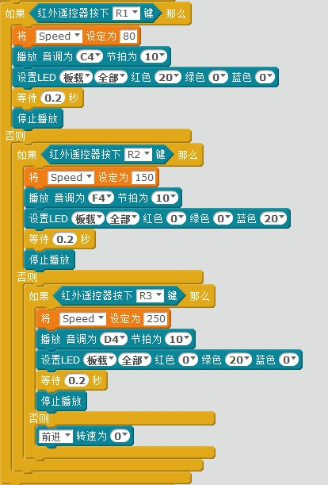
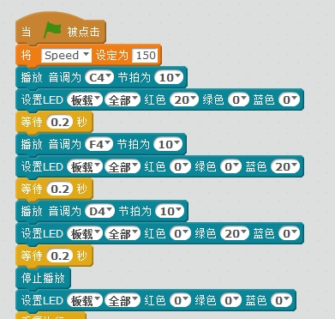
红外信号——遥控小车

Slide 8
红外信号——遥控小车

